Slide 1
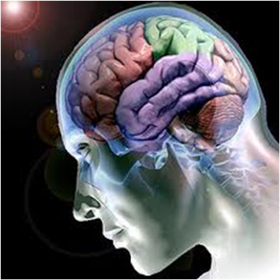

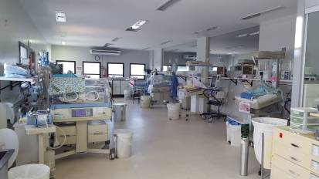
20° Congresso Brasileiro da Sociedade Brasileira de Ultrassonografia - SBUS
12° Congresso Internacional de Ultrassonografia da FISUSAL
(São Paulo, 19 a 22 de outubro de 2016 )
Aspectos ultrassonográficos da Síndrome Hipóxico-Isquêmica
    Paulo R. Margotto
    Unidade de Neonatologia do HMIB/SES/DF
    Maternidade Brasília
    Universidade Católica de Brasília
    www.paulomargotto.com.br
    pmargotto@gmail.com

Slide 2
US NA ENCEFALOPATIA HIPÓXICO-ISQUÊMICA
A encefalopatia hipóxico-isquêmica (EHI) é a enfermidade mais freqüente no período neonatal, variando a sua incidência de 1-1,5% (até 9% nos recém-nascidos prematuros menores de 36 semanas e 0,5% acima de 36 semanas de gestação).
Entre as causas, as intrapartos, são as mais freqüentes.
- pré-natais ocorrem em 20%
-após o nascimento: apenas 10%
Legido A, 2003

Slide 3
US NA ENCEFALOPATIA HIPÓXICO-ISQUÊMICA
A lesão hipóxico-isquêmica é um processo evolutivo que começa durante o insulto que ocorre no útero (interrupção do fluxo sanguíneo placentário) e se estende até o período de recuperação que é chamado de período de reperfusão.
A lesão tecidual tem a forma de necrose que é caracterizada pelo edema tecidual, rotura de membrana, resposta pró-inflamatória ou apoptose
Os padrões principais de lesão cerebral nos RN com encefalopatia hipóxico isquêmica (EHI) são:
-lesão cerebral parassagital
-necrose cerebral focal e multifocal isquêmica
-leucomalácia periventricular (ocorre em 50% dos RN com EHI)
-necrose neuronal seletiva: GÂNGLIA BASAL/TÁLAMO: vulneráveis à hipoperfusão
Margotto PR. Leucomalácia periventricular/síndrome hipóxico-isquêmica. In.Margotto PR. Neurossonografia Neonatal,
ESCS, Brasília, 2013

Slide 4
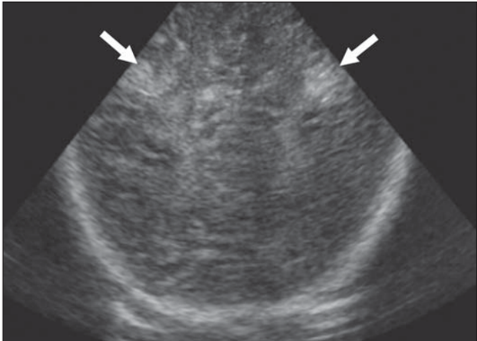
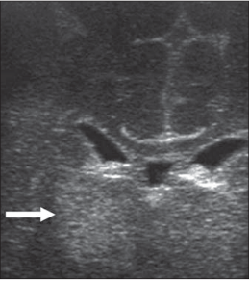
US NA ENCEFALOPATIA HIPÓXICO-ISQUÊMICA
Edema cerebral com
Hiperecogenicidade na substância branca subcortical
Hiperecogenicidade na gânglia basal
A RM é o padrão ouro (provê informação
anatômica e funcional): importante na
determinação da severidade da doença
e prognóstico
Cassia GS,2012
No entanto...

Slide 5
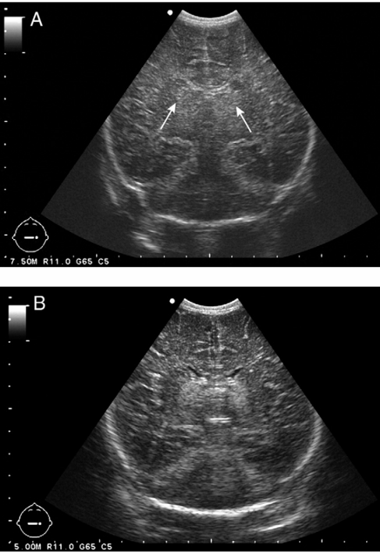
Na avaliação da hiperecogenicidade: transdutor de 7,5MHz versos 5MHz
US NA ENCEFALOPATIA HIPÓXICO-ISQUÊMICA
7,5MHz: ventrículo e
região periventricular
5MHz:estruturas
profundas (gânglia basal,
Tálamo)
Gerda van Wezel-Meijler,2013

Slide 6
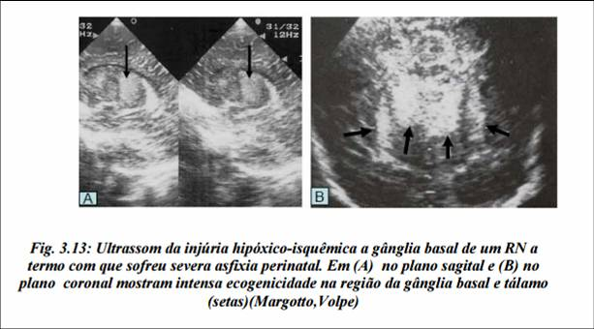
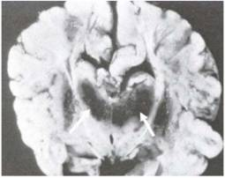
US NA ENCEFALOPATIA HIPÓXICO-ISQUÊMICA
O ultrassom (US) evidencia a lesão da gânglia basal e tálamo, quando a necrose hemorrágica está presente. A lesão neuronal a gânglia basal resulta em uma lesão característica, que é o status marmoratus. A patogênese parece agora estar relacionada primariamente com a morte neuronal glutamato-induzida.
Margotto PR. Leucomalácia periventricular/síndrome hipóxico-isquêmica. In.Margotto PR. Neurossonografia Neonatal,
ESCS, Brasília, 2013

Slide 7
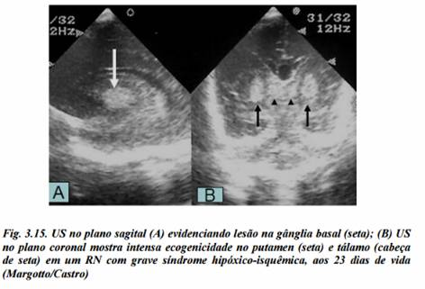
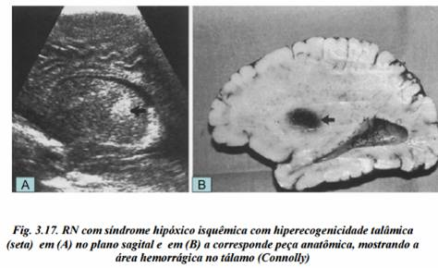
US NA ENCEFALOPATIA HIPÓXICO-ISQUÊMICA
Margotto PR. Leucomalácia periventricular/síndrome hipóxico-isquêmica. In.Margotto PR. Neurossonografia Neonatal,
ESCS, Brasília, 2013

Slide 8
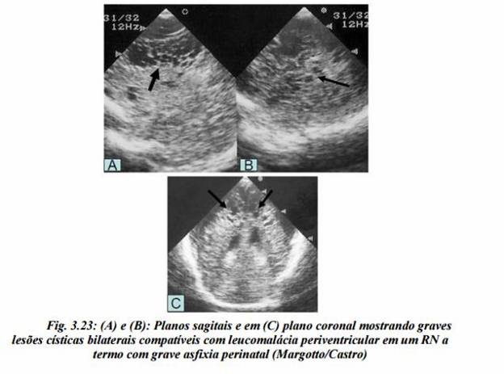
US NA ENCEFALOPATIA HIPÓXICO-ISQUÊMICA
Leucomalácia periventricular
Margotto PR. Leucomalácia periventricular/síndrome hipóxico-isquêmica. In.Margotto PR. Neurossonografia Neonatal,
ESCS, Brasília, 2013

Slide 9
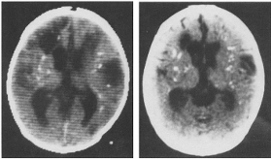
US NA ENCEFALOPATIA HIPÓXICO-ISQUÊMICA
Calcificações intracranianas
Prevalência das calcificações cerebrais devido à EHI? Há relatos de ocorrência em até 40% dos casos (Ansari MQ et al, 1990)
Resumidamente, em seres humanos, as concentrações de cálcio são
estritamente mantidos em compartimentos diferentes.
A concentração habitual de Ca⁺⁺ no intracelular é mantida a 10⁻⁷, enquanto que no extracelular é mantida a 10⁻³. Este gradiente é 10000 vezes maior em toda membrana plasmática, e é regulada por bombas de Ca⁺⁺ energia-dependente localizadas na membrana plasmática, mitocôndria e retículo endoplasmático.
Lesão hipóxico-isquêmicas causa queda repentina desse gradiente, levando cálcio para o intracelular, sobrecarregando a célula
(desrregulação da homeostase do cálcio intracelular).
Gânglia basal ( o mais alto grau de calcificação)
Ansari MR,1990
Rodrigues Mj, 2001; Ansari MQ, 1990

Slide 10
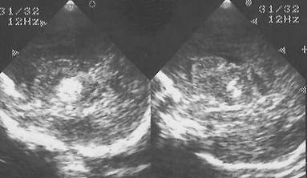
US NA ENCEFALOPATIA HIPÓXICO-ISQUÊMICA
Calcificações intracranianas
(Abril / 2012):RN de 37 sem; 2810g; Apgar de 1,3,4; Hipotermia terapêutica
6 dias de vida: hiperecogenicidade talâmica

Slide 11
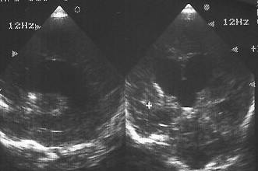
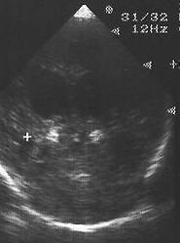
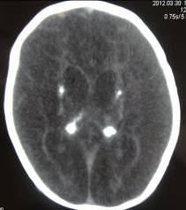
US NA ENCEFALOPATIA HIPÓXICO-ISQUÊMICA
Calcificações intracranianas
Com 27 dias de vida: calcificações periventriculares e talâmicas
EEG
(28 dias de vida):
Convulsões eletroclínicas
repetitivas
Aos 30 dias de vida

Slide 12
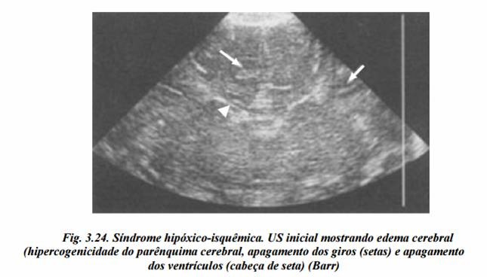
US NA ENCEFALOPATIA HIPÓXICO-ISQUÊMICA
Edema cerebral
O primeiro US nos RN com encefalopatia hipóxico-isquêmica evidencia um aspecto hiperecogênico difuso do cérebro com ventrículos em “fenda” (colabados) e pouca definição dos sulcos, traduzindo um aspecto de edema cerebral difuso.
Margotto PR. Leucomalácia periventricular/síndrome hipóxico-isquêmica. In.Margotto PR. Neurossonografia Neonatal,
ESCS, Brasília, 2013

Slide 13
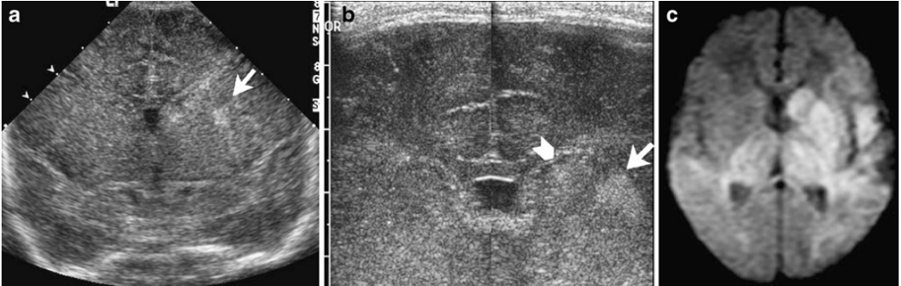
Eperlman M,2010: US: acurácia de 97,7%
US NA ENCEFALOPATIA HIPÓXICO-ISQUÊMICA
Ressonância magnética e Ultrassonografica (US) cerebral na Encefalopatia hipóxico- isquêmica
RN com 2 dias de vida (a): hiperecogenicidade na gânglia
basal esquerda com área hiperecóica focal mais no
putamen esquerdo (seta) (b) aumento da mesma imagem mostrando
hiperecogenicidade no núcleo caudado também (seta sem cabeça) (d) RM:
semelhantes mudanças, no entanto mais extensivas
A US é uma modalidade efetiva para documentar anormalidades
no parênquima cerebral no período neonatal. No entanto é
importante que o operador esteja familiarizado com a técnica
Quando possível
Realizar a RM!

Slide 14
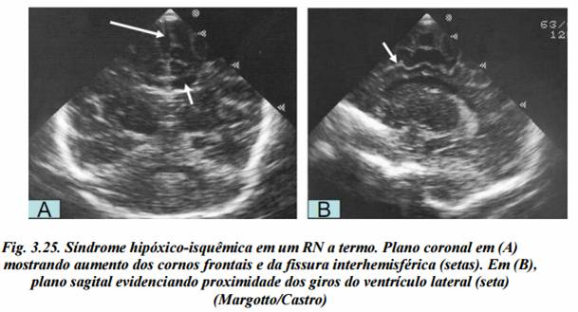
US NA ENCEFALOPATIA HIPÓXICO-ISQUÊMICA
Atrofia cerebral
Após duas semanas (ou mais), vamos evidenciar aspecto de perda de volume (atrofia cerebral-figura 3.25), com aumento dos ventrículos, principalmente dos cornos frontais, afastamento da cisura interhemisférica, proximidade dos giros com os ventrículos e áreas de necrose (encefalomalácia, como descrito anteriormente).
Margotto PR. Leucomalácia periventricular/síndrome hipóxico-isquêmica. In.Margotto PR. Neurossonografia Neonatal,
ESCS, Brasília, 2013

Slide 15
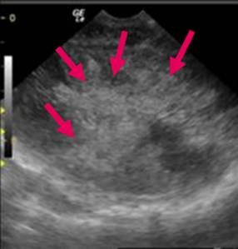
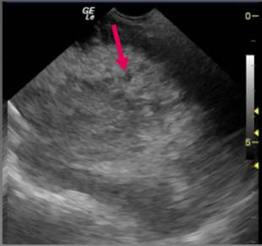
US NA ENCEFALOPATIA HIPÓXICO-ISQUÊMICA
lesão neuronal difusa
RN de 38 semanas ,2346g,PIG assimétrico, Apgar de 2/4/4
7 dias
14 dias
Sessão de Anatomia Clínica: Síndrome hipóxico-isquêmica (necrose neuronal difusa) Autor(es): Rafaela Frota (R2 Ginecologia/Obstetrícia); Marília L. Bahia Evangelista (R3 Neonatologia); Carla Silveira (R2, HRS) Coordenação: Paulo R. Margotto, Marta David Rocha Moura, Denise Cidade, Marcos E. A. Segura (Patologista)

Slide 16
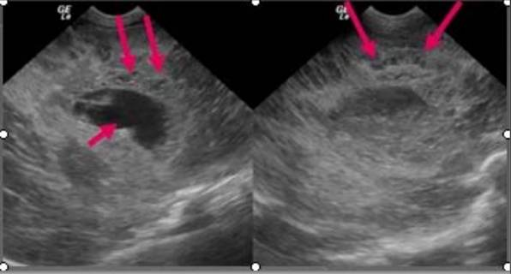
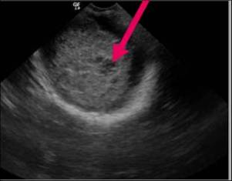
US NA ENCEFALOPATIA HIPÓXICO-ISQUÊMICA
lesão neuronal difusa
21 dias
29 dias
Sessão de Anatomia Clínica: Síndrome hipóxico-isquêmica (necrose neuronal difusa) Autor(es): Rafaela Frota (R2 Ginecologia/Obstetrícia); Marília L. Bahia Evangelista (R3 Neonatologia); Carla Silveira (R2, HRS) Coordenação: Paulo R. Margotto, Marta David Rocha Moura, Denise Cidade, Marcos E. A. Segura (Patologista)

Slide 17
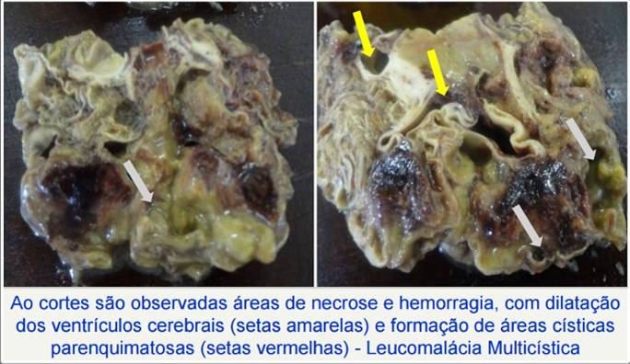
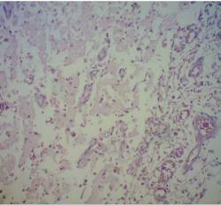
US NA ENCEFALOPATIA HIPÓXICO-ISQUÊMICA
lesão neuronal difusa
Óbito aos 3º dias de vida
Necrose do parênquima
cerebral
Sessão de Anatomia Clínica: Síndrome hipóxico-isquêmica (necrose neuronal difusa) Autor(es): Rafaela Frota (R2 Ginecologia/Obstetrícia); Marília L. Bahia Evangelista (R3 Neonatologia); Carla Silveira (R2, HRS) Coordenação: Paulo R. Margotto, Marta David Rocha Moura, Denise Cidade, Marcos E. A. Segura (Patologista)

Slide 18
US NA ENCEFALOPATIA HIPÓXICO-ISQUÊMICA
Doppler
  Encefalopatia hipóxico – isquêmica
  IR: ÍNDICE DE RESISTÊNCIA
  IR: da velocidade diastólica final devido a:
        da vasodilatação* ( hipoxia, acidose, PaCO₂)
        que leva à perfusão de luxúria
  Rotura de capilares da matriz germinativa e do plexo coróide hemorragia intraventricular
  *A persistente vasodilatação reflexo da deficiente autorregulação do FSC perfusão de luxúria
  IR:edema cerebral, hemorragia, persistência do canal arterial, isquemia miocárdica ou descompensação
  IR ≥90: severa EHI e IR>1:sugere morte cerebral
Jing Liu,2007

Slide 19
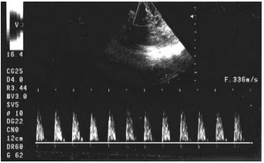
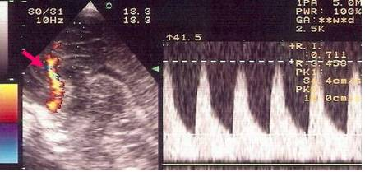
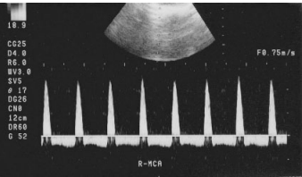
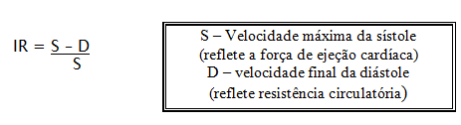
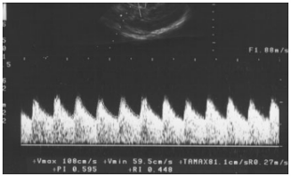
US NA ENCEFALOPATIA HIPÓXICO-ISQUÊMICA
Doppler
Avalia o distúrbio hemodinâmico cerebral
IR=0,71
Margotto,PR
IR>1
Severa EHI
(associa-se ao óbito)
IR=1
(ausência de perfusão durante a diástole):severa EHI
IR
Normal:0,60-90)
IR=0,55
(moderada a severa EHI)
Jing Liu,2007

Slide 20
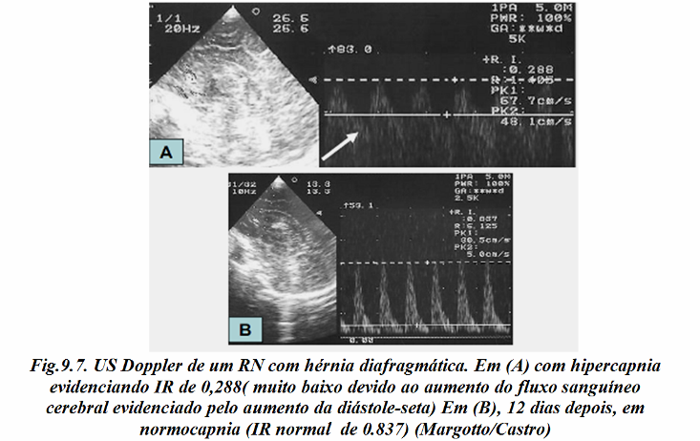
US NA ENCEFALOPATIA HIPÓXICO-ISQUÊMICA
Doppler

Slide 21
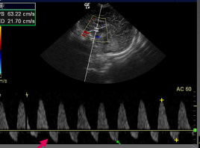
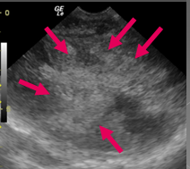
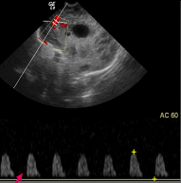
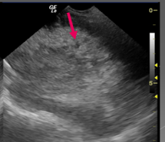
US NA ENCEFALOPATIA HIPÓXICO-ISQUÊMICA
  Morte Cerebral
  (Necrose neuronal difusa)
RN com EHI* (Sarnat grau 3),38 sem;2364g;PIG assim;Apgar de 2.4,4; ventilação mecânica
-1ª Eco:2 dias de vida NORMAL
*EHI:encefalopatia hipóxico-isquêmica
5 dias de vida
13 dias de vida
Margotto, PR, 2013

Slide 22
US NA ENCEFALOPATIA HIPÓXICO-ISQUÊMICA
  Morte Cerebral
  Sequência: perda do fluxo diastólico
        fluxo retrógrado (diástole)
        do fluxo sistólico até desaparecer
( da resistência cerebrovascular pela da pressão cerebral pela necrose cerebral difusa e edema)
Fluxo diastólico reverso: a pressão intracraniana>pressão diastólica
Constitui uma técnica complementar
(fluxo reverberantre)
McMenamin e Volpe, 1983;Mata-Zubillaga D, 2012

Slide 23
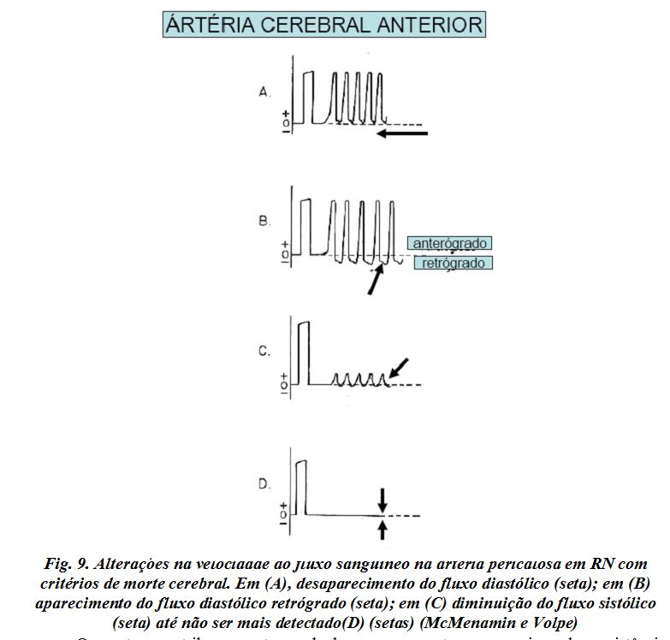
US NA ENCEFALOPATIA HIPÓXICO-ISQUÊMICA
  Morte Cerebral
McMenamin e Volpe, 1983

Slide 24
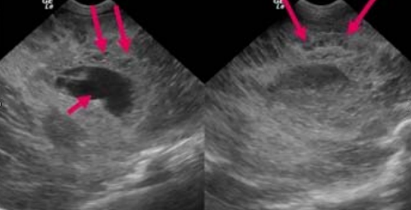
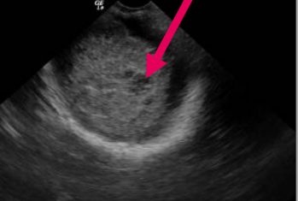
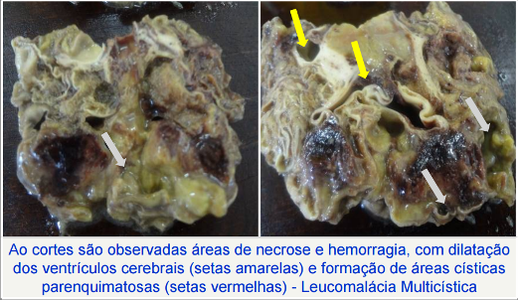
US NA ENCEFALOPATIA HIPÓXICO-ISQUÊMICA
  Necrose neuronal difusa
21 dias de vida
25 dias de vida
Margotto, PR, 2013
Segura, M, 2013
Necrose do parênquima cerebral

Slide 25
US NA ENCEFALOPATIA HIPÓXICO-ISQUÊMICA
Doppler
Índice de prognóstico
No estudo de Archer et al,1986 (a acurácia da predicção) :86%
Stark et al, 1994: IR<60:
severo atraso neurocomportamental na idade de 3 meses a 32 meses
Rosenbaum et al,1996: significante correlação entre FSC e QI na infância , estando o alto FSC associado com menor QI (follow-up de 4 - 12 anos).
O maior FSC nos pacientes com pior prognóstico neurológico e intelectual pode ser o reflexo de maior perda da autorregulação cerebrovascular.

Slide 26
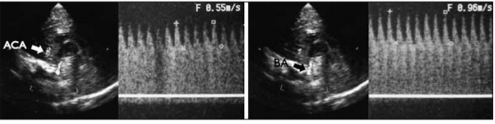
US NA ENCEFALOPATIA HIPÓXICO-ISQUÊMICA
Doppler
Índice de prognóstico
Medição da VFSC na ACA e BA (artéria basilar). A Esquerda: o fluxo sanguíneo cerebral na ACA é detectado na frente do terceiro ventrículo. Á Direita, o fluxo sanguíneo cerebral na BA é detectada em frente da ponte.
ACA:artéria cerebral anterior
BA:artéria basilar
Maior VFSC na BA do que na ACA:: Este achado traduz: redistribuição do
sangue para o tronco cerebral, às expensas da região cortical,
encéfalo ou plexo coróide durante a asfixia
A BA fornece sangue ao troco cerebral rico em oxigênio. Um aumento da
VFSC na BA pode representar o fluxo de sangue redistribuído para o tronco cerebral em crianças severamente asfíxicas.
.
Nishimaki S, 2008

Slide 27
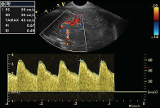
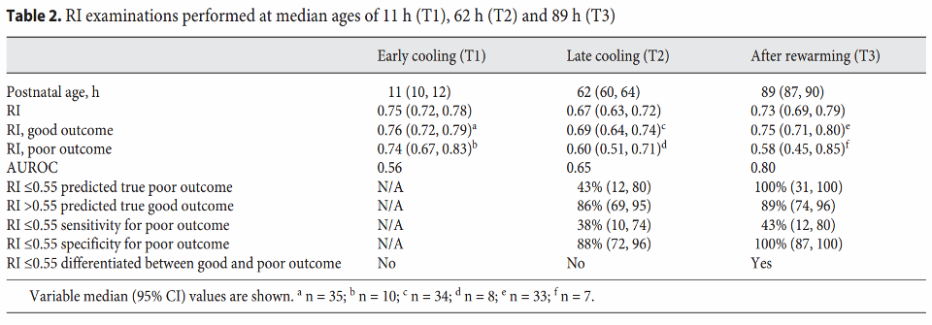
US NA ENCEFALOPATIA HIPÓXICO-ISQUÊMICA
Doppler
Skranes JH et al, 2014:valor prognóstico do IR≤0,55 em 45 RN com EHI sob Hipotermia
IR precoce (11 h)/ IR tardio (62h)/ IR após reaquec(89h)
-sem valor preditivo durante hipotermia
-persiste poderoso preditor após o reaquecimento.
Hipotermia: vasoconstrição cerebral/atenuar vasodilatação e hiperemia cerebral
Assim, nos RN resfriados:medir o IR no dia 2 e 3 (Estad M, 2011)

Slide 28
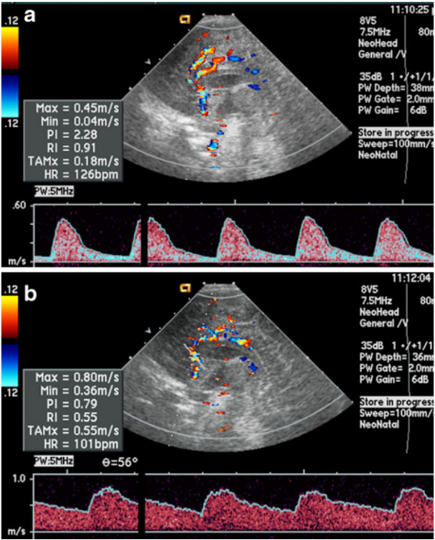
US NA ENCEFALOPATIA HIPÓXICO-ISQUÊMICA
Deficiente autorregulação do fluxo sanguíneo cerebral (FSC)
Flutuação do IR ao longo do tempo: útil marcador da EHI (provável reflexo da perda da autorregulação da circulação cerebral)
,
Doppler
RN de 9 dias de vida com grave
asfixia perinatal com grande
flutuação do FSC (diferença de
poucos minutos)
Recomendação: repetir exame
(extrema variação ocorre
aqueles com maior deficiente
autorregulação do FSC
Epelman M, 2010

Slide 29

US NA ENCEFALOPATIA HIPÓXICO-ISQUÊMICA
US craniana continua sendo ferramenta valiosa para a avaliação do neonato com encefalopatia hipóxico isquêmica (EHI)
Constitui um dos pilares da imagem do cérebro neonatal complementar a ressonância magnética (RM).
É um complementar e não um concorrente direto com a RM.
Os pontos fortes da US craniana: disponível no leito, baixo custo, capacidade de mostrar resultados considerados “ponta do iceberg” da imagem, considerando avaliação mais profunda
No entanto, para maximizar o seu uso diagnóstico, especial atenção deve ser dada à: técnica e atenção rigorosa aos resultados (detalhes) sutis para não perder a “ponta do iceberg”
A RM é o padrão ouro (provê informação anatômica e funcional): importante na determinação da severidade da doença e prognóstico
Dinan D, 2014;Epelman M, 2010

Slide 30

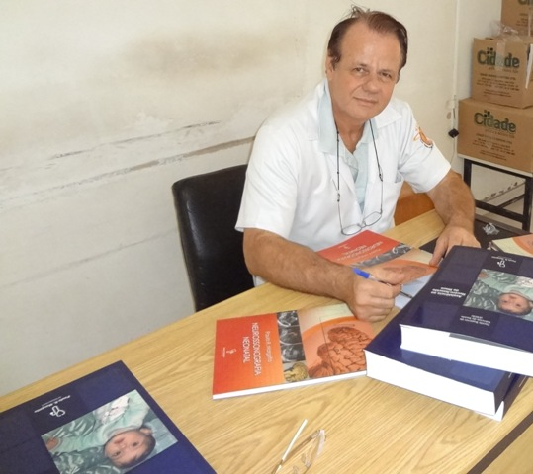
Obrigado!
Link Para Download:
https://drive.google.com/open?id=0B5b9fOW0rJ3SRkRpUFMwVUxJZjA
Link para Download:
https://drive.google.com/open?id=0B5b9fOW0rJ3Sa0pSeFQ3YmVsOU0

